Slide 1

Karakterisasi Pola Kemacetan Lalu Lintas Kota Bandung
Ni Putu Ananda Vika Jantika

Slide 2
Table of Content
Business Understanding
Proposed Solution
Characteristic
Conclusion

Slide 3
Business Understanding

Slide 4
Problem Statement
Meminimalisir potensi kemacetan di Kota Bandung yang berdampak negatif bagi kondisi pengguna jalan
Goals: Karakter Pola Kemacetan

Slide 5
Proposed Solution

Slide 6
Proposed Solution
Bagaimana meminimalisir potensi kemacetan yang terjadi?
Memetakan permasalahan kemacetan di Kota Bandung dengan memanfaatkan sumber data yang terkumpul dari penggunaan aplikasi waze
Apa yang bisa dilakukan untuk mengurangi potensi kemacetan yang terjadi?
Yang bisa dilakukan adalah melakukan pemetaan pola kemacetan dan menganalisis faktor yang mempengaruhi pola tersebut

Slide 7

Workflow
Business Understanding
Pada tahap ini dilakukan pemahaman terkait dengan masalah yang terjadi di Kota Bandung serta solusi yang dapat dilakukan
Data Understanding
Data yang digunakan adalah data penggunaan dari aplikasi waze di Kota Bandung. Pada tahap ini dipilih data apa yang akan digunakan agar sesuai dengan goals yang sudah dirumuskan. Pada tahap ini juga dilakukan penyesuaian data serta akan dibuat data kategori sebagai dasar pengelompokan pola kemacetan
Data Cleansing
Pada tahap ini dilakukan penanganan missing value, duplikat data, perubahan format dan tipe data, dan mendefinisikan kategori.

Slide 8
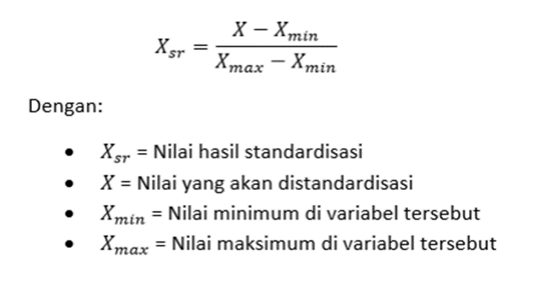
Workflow
Modeling
Machine Learning Unsupervised Learning yaitu Clustering.
Menggunakan data variabel average delay, hour, dan days (weekdays atau weekend).
Dilakukan standarisasi data terlebih dahulu menggunakan MinMax Scaler
“K-Means Cluster adalah metode klasifikasi yang jumlah kelompoknya (K) ditentukan terlebih dahulu.
Jumlah kelompok ini ditentukan sendiri oleh peneliti, namun untuk mengevaluasi bagus atau tidaknya jumlah klaster yang ditentukan dalam metode clustering, dapat digunakan Davies Bouldin Index (DBI). Semakin kecil nilai DBI, semakin bagus jumlah kluster yang digunakan.“

Slide 9
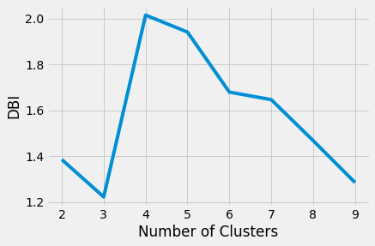
Workflow
Evaluation
Pada grafik dapat dilihat nilai paling rendahadalah 3 dengan nilai DBI yaitu 1,2224 sehingga kluster akan dibagi menjadi 3 kluster

Slide 10
Characteristic

Slide 11
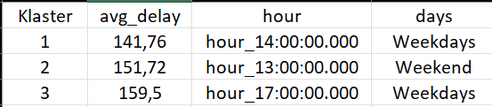
Description
Pada klaster 1, rata-rata delay yang terjadi di Kota Bandung adalah 141,76 pada jam 14.00 WIB ketika weekdays. Pada klaster 2, rata delay yang terjadi di Kota Bandung adalah 151,72 pada jam 13.00 WIB ketika weekend. dan Pada klaster 3, rata-rata delay yang terjadi di Kota Bandung adalah 159,5 pada jam 17.00 WIB ketika weekdays.
Kemungkinan besar untuk weekdays, kemacetan pada siang hari disebabkan karena masyarakat banyak yang kembali ke kantor setelah jam makan siang selesai dan kemacetan pada sore hari dipengaruhi oleh jam pulang kantor. Lalu untuk weekend, kemacetan pada siang hari kemungkinan dipengaruhi oleh banyak masyarakat yang keluar untuk makan siang, ke pusat perbelanjaan, atau tempat hiburan lainnya.

Slide 12
Conclusion

Slide 13
Conclusion
Dari proses eksplorasi data dan analisis data yang telah dilakukan, maka didapatkan beberapa kesimpulan sebagai berikut :
Dibentuk klaster sejumlah 3 berdasarkan Davies-Bouldin Index terendah
Untuk weekdays, pola kemacetan yang terjadi di Kota Bandung adalah pada pukul 14.00 dan 17.00 yang dipengaruhi oleh aktivitas masyarakat seperti kembali ke kantor setelah makan siang dan jam pulang kantor
Untuk weekend, pola kemacetan yang terjadi di Kota Bandung adalah pada pukull 13.00 yang dipengaruhi oleh aktivitas masyarakat seperti keluar untuk makan siang, ke pusat perbelanjaan, atau tempat hiburan lainnya

Slide 14
Referensi
[1]
S. Nastiti and B. S. Wibowo, "Karakterisasi Pola Kemacetan Lalu Lintas di Jakarta Berdasarkan Data Urun Daya dari Aplikasi Waze," Seminar Nasional Teknik Industri Universitas Gadjah Mada 2020, pp. 69-74, 2020.

Slide 15
Terima Kasih

